Slide 1
2020년 게임 개발 제안
AI_18_한진희_section1

Slide 2
게임 콘솔
장르

Slide 3
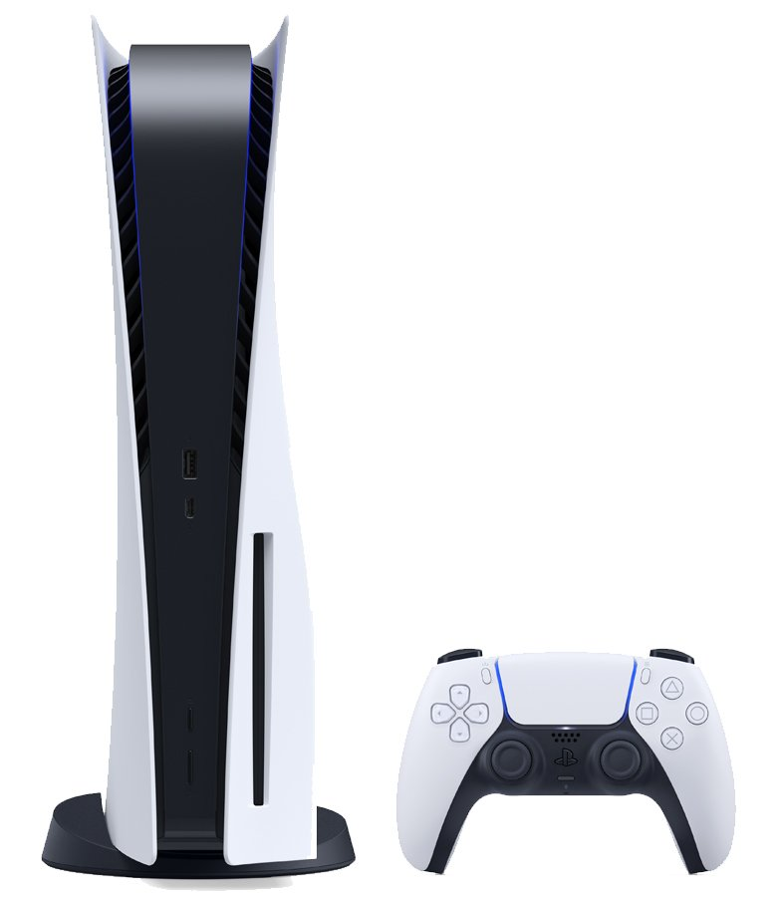
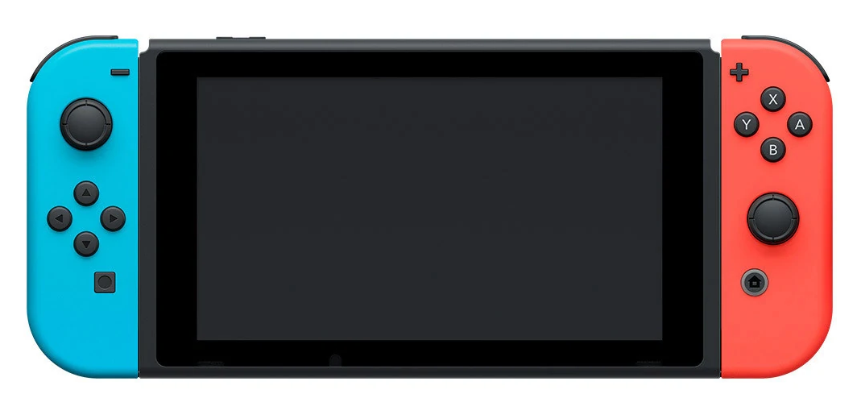
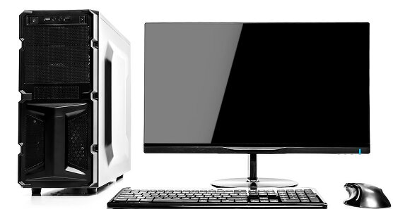
게임 콘솔의 종류
비디오 게임
휴대용 게임
컴퓨터 게임

Slide 4
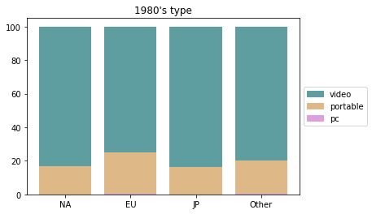
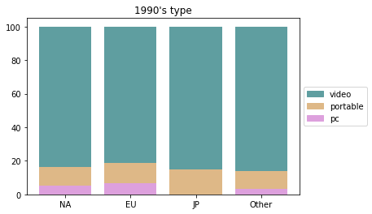
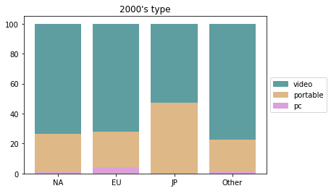
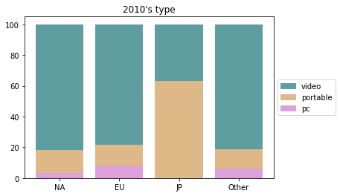
2. 게임 콘솔의 연도별 점유율

Slide 5
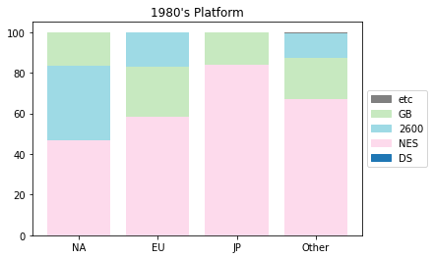
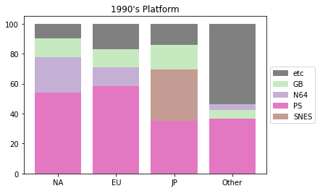
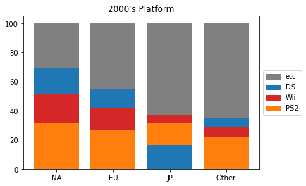
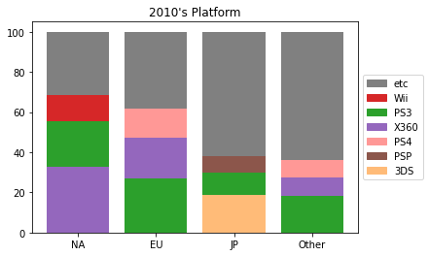
3. 연도별 Platform의 점유율

Slide 6

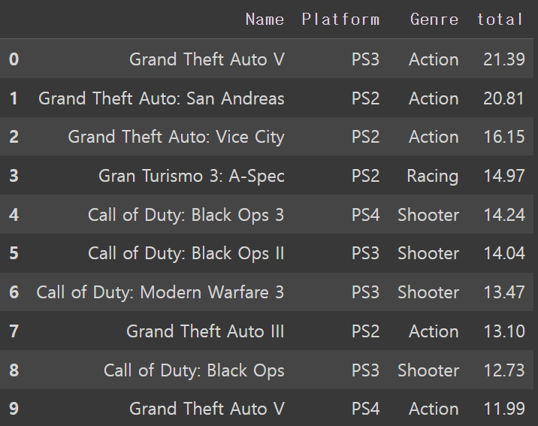

4. Play Station 인기 게임

Slide 7
5. 게임 콘솔 채택
컴퓨터 게임의 지속적인 발전
코로나로 집에 있는 시간은 늘고 사람을 만나는 시간은 줄어드는 점을 이용

Slide 8
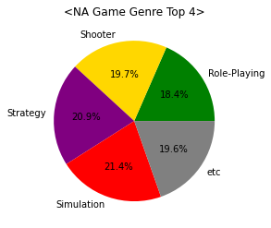
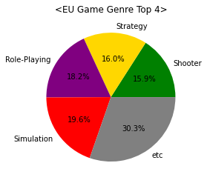
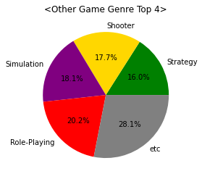
6. 장르 채택
각자 본인의 집에서 친구들과 소통하며 즐길 수 있는
Strategy + Role-Playing 의 장르

Slide 9


7. 정리
Strategy + Role-Playing 장르의
친구들과 소통하며 즐길 수 있는 컴퓨터 게임

Slide 10
감사합니다

